Slide 1


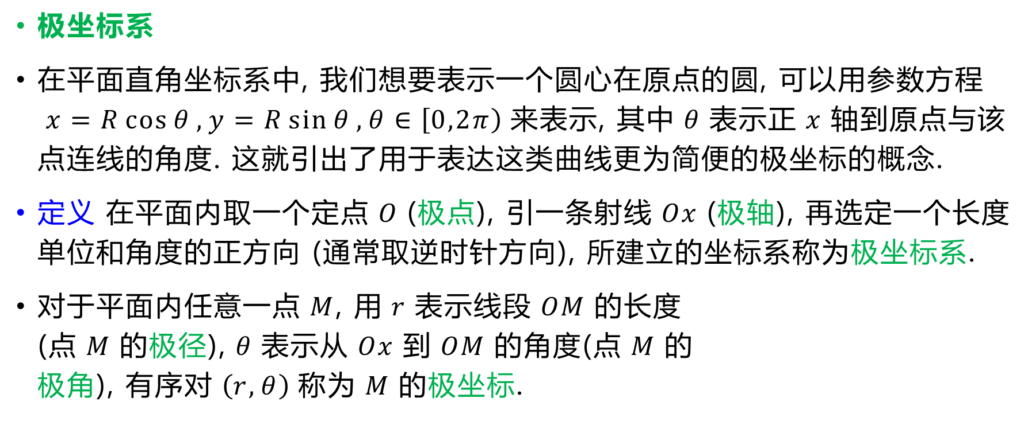



1.5 极坐标简介
极坐标系
在平面直角坐标系中, 我们想要表示一个圆心在原点的圆, 可以用参数方程$x=R\cos{θ}, y=R\sin{θ}, θ∈\left[0,2π\right)$来表示, 其中$θ$表示正$x$轴到原点与该点连线的角度. 这就引出了用于表达这类曲线更为简便的极坐标的概念.
定义 在平面内取一个定点$O$(极点), 引一条射线$Ox$(极轴), 再选定一个长度单位和角度的正方向 (通常取逆时针方向), 所建立的坐标系称为极坐标系.
对于平面内任意一点$M$, 用$r$表示线段$OM$的长度 (点$M$的极径),$θ$表示从$Ox$到$OM$的角度(点$M$的 极角), 有序对$\left(r,θ\right)$称为$M$的极坐标.
$$M$$
$$r$$
$$θ$$
$$O$$
$$x$$

Slide 2
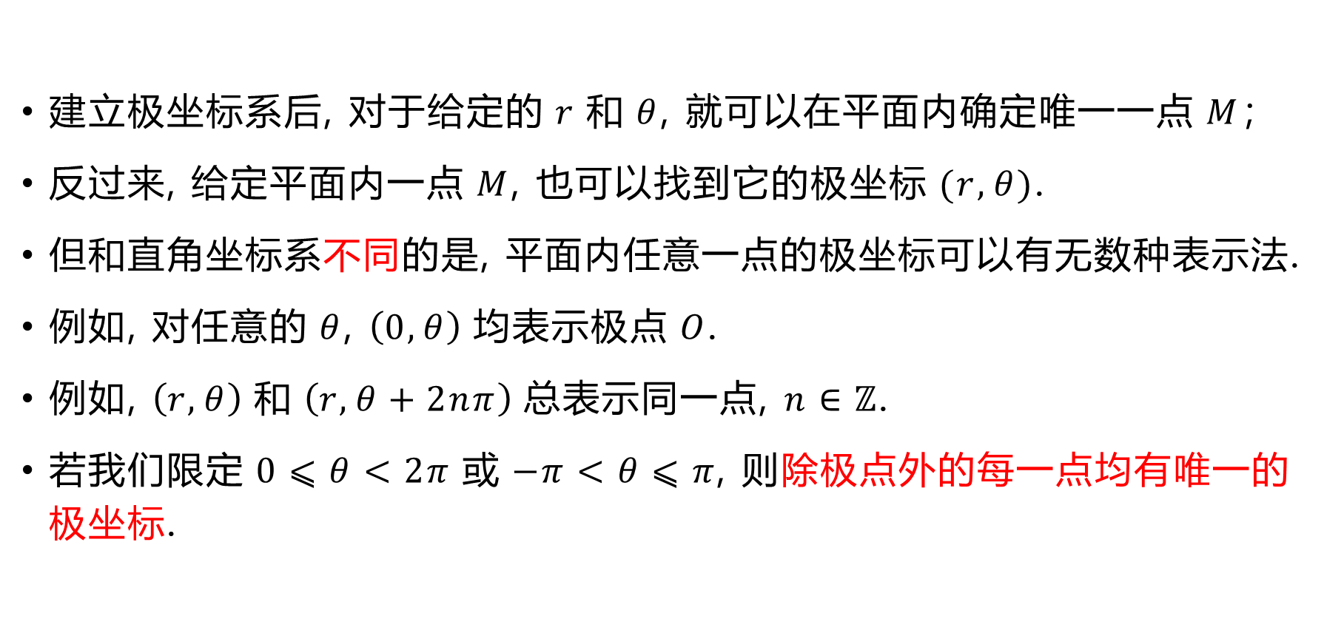
建立极坐标系后, 对于给定的$r$和$θ$, 就可以在平面内确定唯一一点$M$；
反过来, 给定平面内一点$M$, 也可以找到它的极坐标$(r,θ)$.
但和直角坐标系不同的是, 平面内任意一点的极坐标可以有无数种表示法.
例如, 对任意的$θ$, $\left(0,θ\right)$均表示极点$O$.
例如, $\left(r,θ\right)$和$\left(r,θ+2nπ\right)$总表示同一点, $n∈ℤ$.
若我们限定$0⩽θ<2π$或$−π<θ⩽π$, 则除极点外的每一点均有唯一的极坐标.

Slide 3









极坐标系和直角坐标系之间的转换关系如下:
$$x=r\cos{θ}, y=r\sin{θ}$$
$$r=\sqrt{x^{2}+y^{2}}, \tan{θ}=\frac{y}{x},\sin{θ}=\frac{y}{r} (x=0 时则为 θ=2nπ+\frac{π}{2},n∈ℤ)$$
$$y$$
$$M$$
$$r$$
$$y$$
$$θ$$
$$O$$
$$x$$
$$x$$

Slide 4
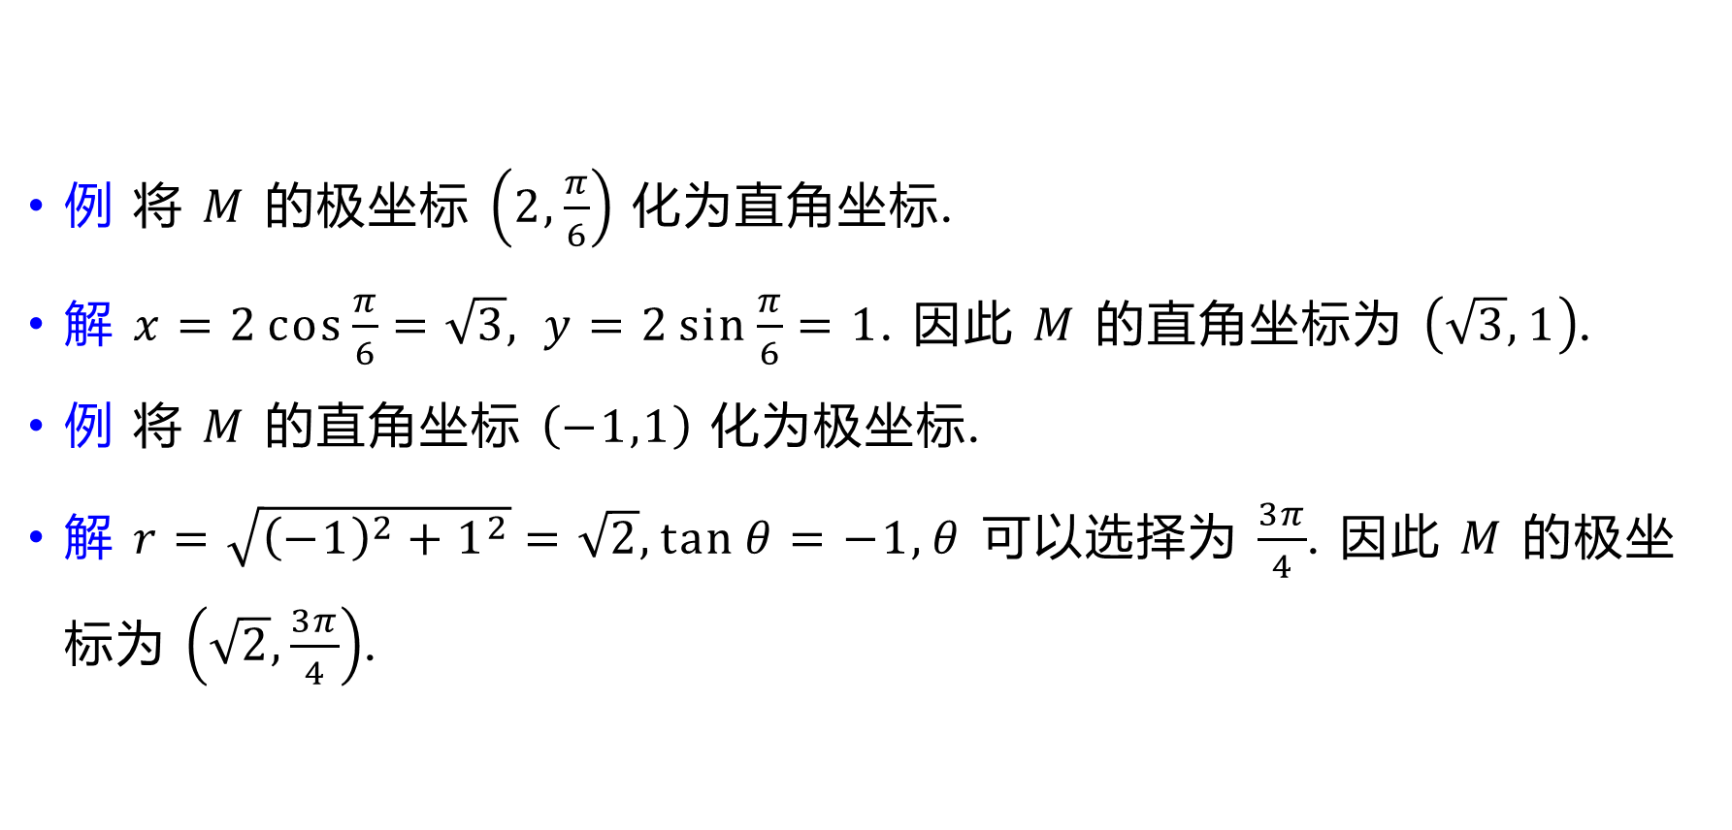
例 将 $M$ 的极坐标 $\left(2,\frac{π}{6}\right)$ 化为直角坐标.
解 $x=2\cos{\frac{π}{6}}=\sqrt{3}, y=2\sin{\frac{π}{6}}=1$. 因此 $M$ 的直角坐标为 $\left(\sqrt{3},1\right)$.
例 将 $M$ 的直角坐标 $\left(−1,1\right)$ 化为极坐标.
解 $r=\sqrt{{\left(−1\right)}^{2}+1^{2}}=\sqrt{2}, \tan{θ}=−1, θ$ 可以选择为 $\frac{3π}{4}$. 因此 $M$ 的极坐标为 $\left(\sqrt{2},\frac{3π}{4}\right)$.

Slide 5

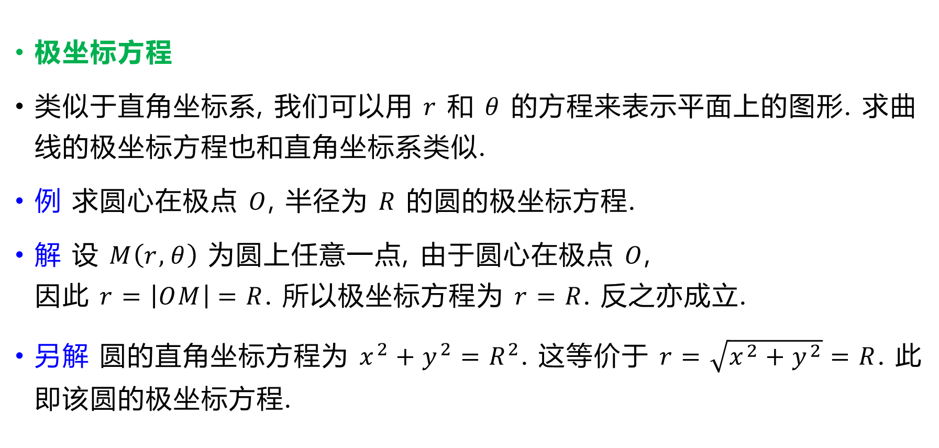



极坐标方程
类似于直角坐标系, 我们可以用 $r$ 和 $θ$ 的方程来表示平面上的图形. 求曲线的极坐标方程也和直角坐标系类似.
例 求圆心在极点 $O$, 半径为 $R$ 的圆的极坐标方程.
解 设 $M\left(r,θ\right)$ 为圆上任意一点, 由于圆心在极点 $O$, 因此 $r=\left|OM\right|=R$. 所以极坐标方程为 $r=R$. 反之亦成立.
另解 圆的直角坐标方程为 $x^{2}+y^{2}=R^{2}$. 这等价于 $r=\sqrt{x^{2}+y^{2}}=R$. 此即该圆的极坐标方程.
$$M(r,θ)$$
$$R$$
$$O$$
$$x$$

Slide 6



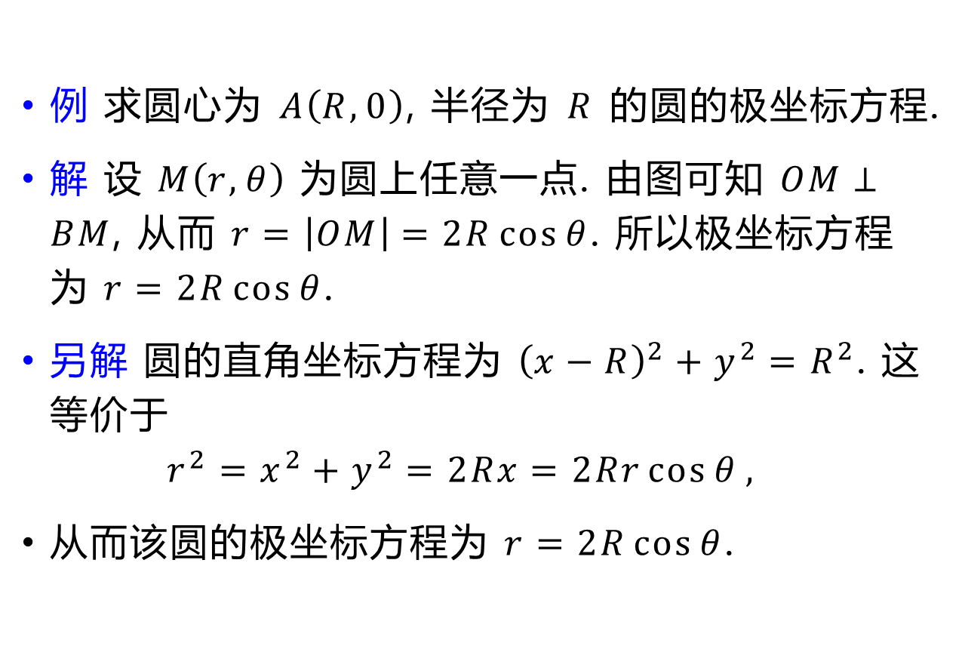




例 求圆心为 $A\left(R,0\right)$, 半径为 $R$ 的圆的极坐标方程.
解 设 $M\left(r,θ\right)$ 为圆上任意一点. 由图可知 $OM⊥BM$, 从而 $r=\left|OM\right|=2R\cos{θ}$. 所以极坐标方程为 $r=2R\cos{θ}$.
另解 圆的直角坐标方程为 ${\left(x−R\right)}^{2}+y^{2}=R^{2}$. 这等价于 $r^{2}=x^{2}+y^{2}=2Rx=2Rr\cos{θ},$
$从而$该圆的极坐标方程为 $r=2R\cos{θ}$.
$$M(r,θ)$$
$$θ$$
$$O$$
$$R$$
$$A$$
$$B$$
$$x$$

Slide 7

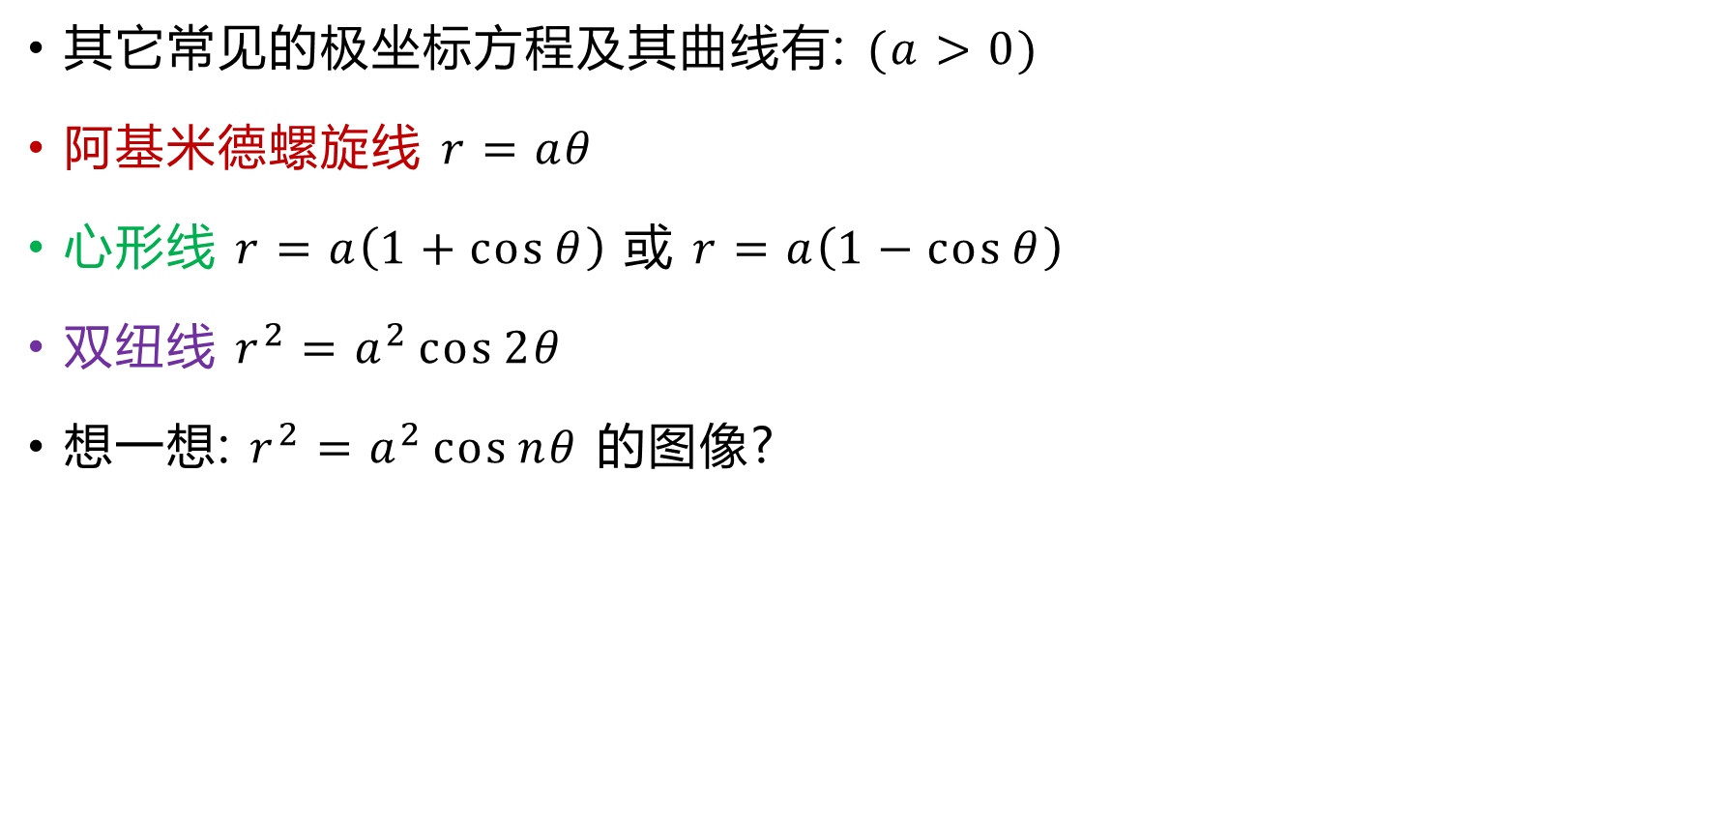


其它常见的极坐标方程及其曲线有: $(a>0)$
阿基米德螺旋线 $r=aθ$
心形线 $r=a\left(1+\cos{θ}\right)$ 或 $r=a\left(1−\cos{θ}\right)$
双纽线 $r^{2}=a^{2}\cos{2θ}$
想一想: $r^{2}=a^{2}\cos{nθ}$ 的图像?
$$r=aθ$$
$$r=a(1+\cos{θ})$$
$$r^{2}=a^{2}\cos{2θ}$$

Slide 8
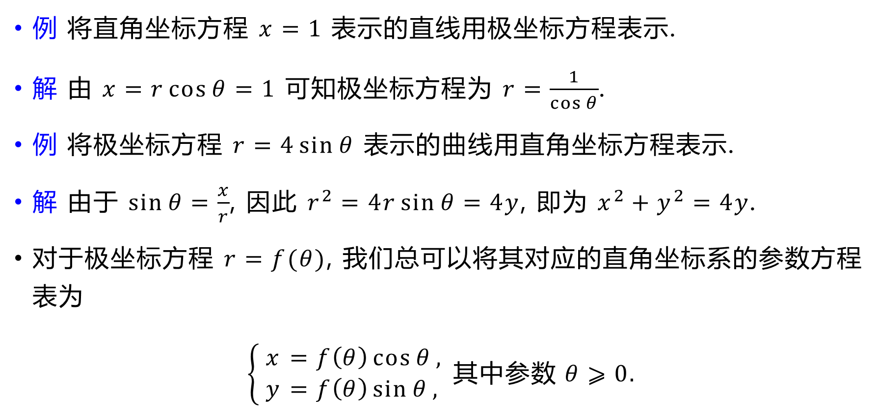
例 将直角坐标方程 $x=1$ 表示的直线用极坐标方程表示.
解 由 $x=r\cos{θ}=1$ 可知极坐标方程为 $r=\frac{1}{\cos{θ}}$.
例 将极坐标方程 $r=4\sin{θ}$ 表示的曲线用直角坐标方程表示.
解 由于 $\sin{θ}=\frac{x}{r}$, 因此 $r^{2}=4r\sin{θ}=4y$, 即为 $x^{2}+y^{2}=4y$.
对于极坐标方程 $r=f(θ)$, 我们总可以将其对应的直角坐标系的参数方程表为
$$\left\{\begin{aligned} x&=f\left(θ\right)\cos{θ}, \\ y&=f\left(θ\right)\sin{θ},\end{aligned}\right. 其中参数 θ⩾0.$$

